Slide 1
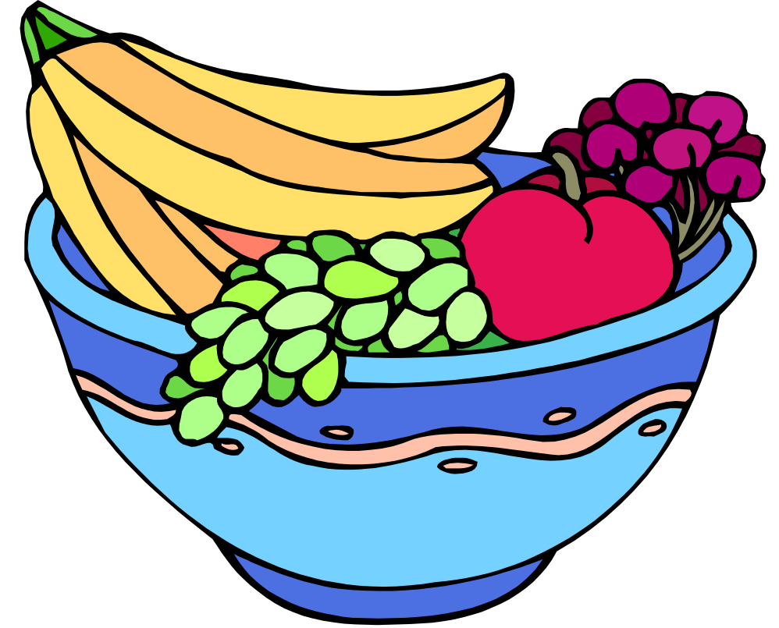
Die Gesundheit
Mittwoch, den 6. Mai
Learning objective:
To say what we should do to be healthy.

Slide 2
Findet die Paaren!
faulenzen
Milch
Drogen
Äpfel
Joggen
Bier
Schwimmen
Schokolade
Obst
Gemüse
Schlafen
Zigaretten
chocolate
drugs
sleep
fruit
laze about
apples
jog
beer
milk
vegetables
cigarettes
swim

Slide 3
Ist das…
Gesund ?
Ungesund ?

Slide 4
Man soll
To say you should do something in German, we say ‘man soll’
E.g. Man soll Sport treiben
What do you notice about the second verb?
We can add in extra words such as ‘genug’ and ‘viel’.
E.g. Man soll genug schlafen

Slide 5
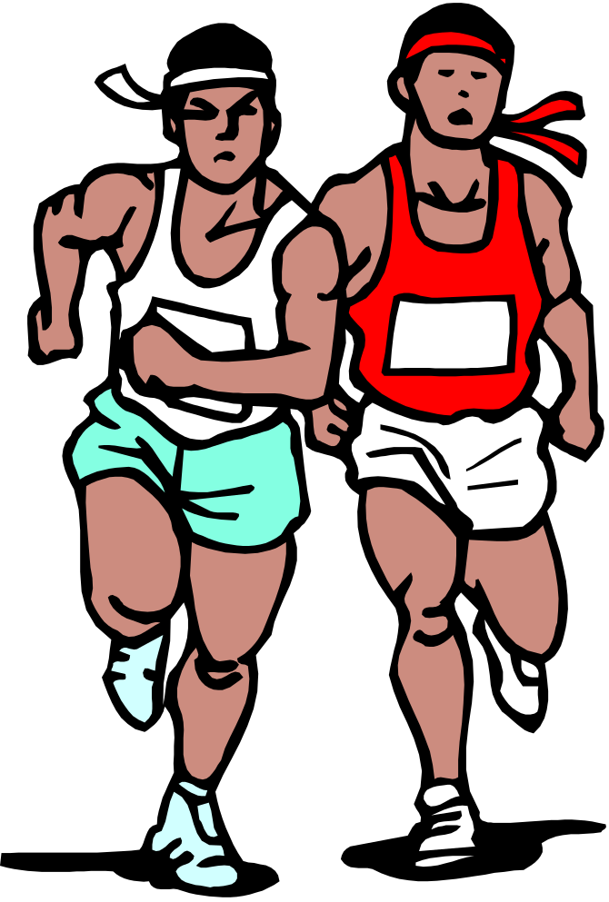
Man soll joggen

Slide 6
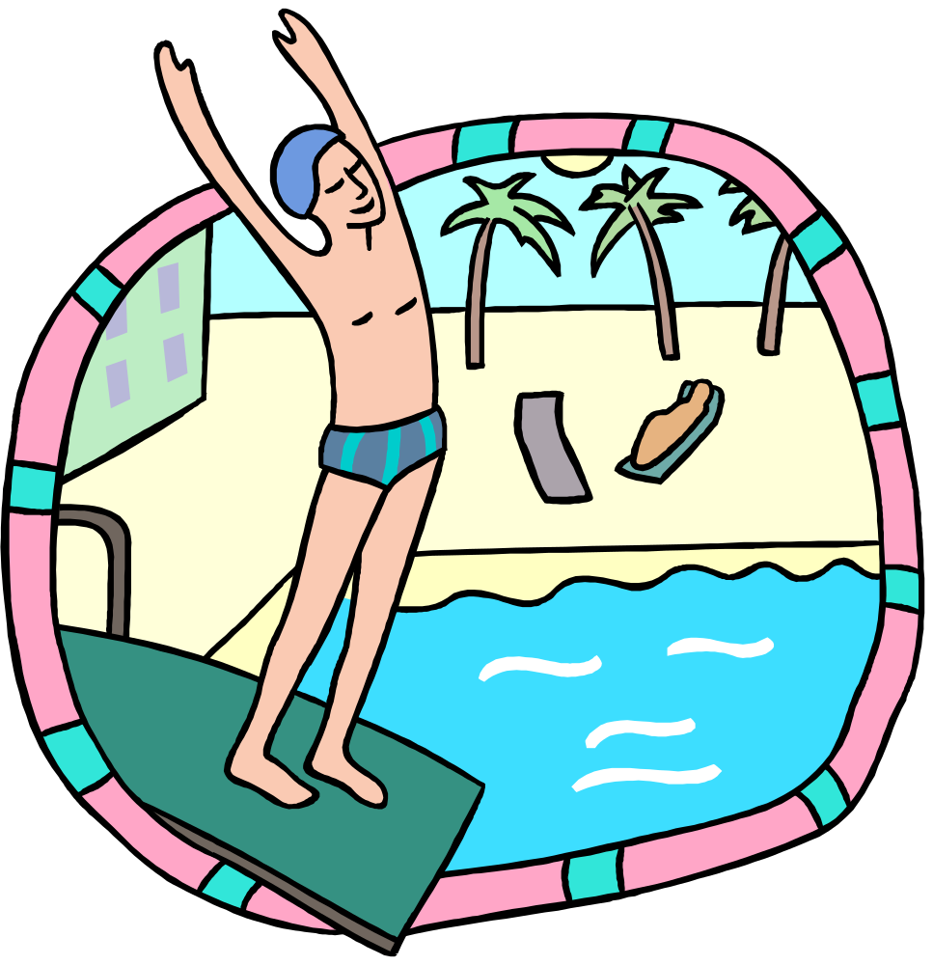
Man soll schwimmen

Slide 7
Man soll Obst essen

Slide 8

Man soll Gemüse essen

Slide 9

Man soll Milch trinken

Slide 10

Man soll spazieren gehen

Slide 11

Man soll genug schlafen

Slide 12
Running Dictation
In teams of 3 :
Person A runs to the front, remembers sentence 1, runs back to team and tells B & C what it was.
Person B runs to the front, remembers sentence 1, runs back to team and tells A & C what it was.
...and so on.
The first team to have all six sentences correct (or the most sentences in 5 minutes), wins!
NOTE: To win, everyone in the team needs to have written all 6 sentences in their book!

Slide 13

Ihr habt noch
5
Minuten
©CAS 2004

Slide 14
Ihr habt noch
4
Minuten
©CAS 2004

Slide 15
Ihr habt noch
3
Minuten
©CAS 2004

Slide 16
Ihr habt noch
2
Minuten
©CAS 2004

Slide 17
Ihr habt noch
1
Minute
©CAS 2004

Slide 18

Ihr habt noch
30
Sekunden
©CAS 2004

Slide 19
Ihr habt noch
20
Sekunden
©CAS 2004

Slide 20
Ihr habt noch
10
Sekunden
©CAS 2004

Slide 21
Ihr habt noch
9
Sekunden
©CAS 2004

Slide 22
Ihr habt noch
8
Sekunden
©CAS 2004

Slide 23
Ihr habt noch
7
Sekunden
©CAS 2004

Slide 24
Ihr habt noch
6
Sekunden
©CAS 2004

Slide 25
Ihr habt noch
5
Sekunden
©CAS 2004

Slide 26
Ihr habt noch
4
Sekunden
©CAS 2004

Slide 27
Ihr habt noch
3
Sekunden
©CAS 2004

Slide 28
Ihr habt noch
2
Sekunden
©CAS 2004

Slide 29
Ihr habt nur
1
Sekunde
©CAS 2004

Slide 30
STOP
©CAS 2004

Slide 31
Was soll man machen, um Gesund zu bleiben?
Man soll genug Obst und Gemüse essen.
Man soll auch viel Sport treiben.
Und man soll auch zwei Liter Wasser pro Tag trinken.
Man soll Milch trinken.
Man soll auch acht Stunden pro Nacht schlafen.

Slide 32
Was soll man machen?

